Slide 1

Welcome Parents!
Bienvenidos!
Parent Advisory Council Meeting #3
Junta del Concilio Asesor de Padres #3
12/8/2021

Slide 2
Expectativas de Zoom y En- Persona
Verifique que su función de silencio esté activada al ingresar y recuerde permanecer en mute cuando no esté hablando
Los chats se graban y tenga en cuenta que también se captura el chat privado.
Ingrese todas las preguntas en el cuadro de chat durante la sesión. Estaremos monitoreando durante la reunión.
4. Esta presentación de zoom se grabará y se publicará en nuestra página de Facebook.
6. Si tienen preguntas, por favor esperen al final de la presentación o escribanlo en el chat.
7. Mantenga todas las conversaciones secundarias al mínimo
8. Sea respetuoso con las opiniones de los demás
Notes:
Side conversations
Be respectful of each other’s opinions

Slide 3
Cosas Buenas!
GOOD THINGS!

Slide 4


Saludo a la Bandera

Slide 5
Lista de Asistencia
Mesa Redonda: Elvia Morales, Rosa Bethancourt, Maria Aguilar, Siomara Torres, Maria Mayoral
Notes:
Por favor firme la hoja o ponga su nombre en el chat

Slide 6
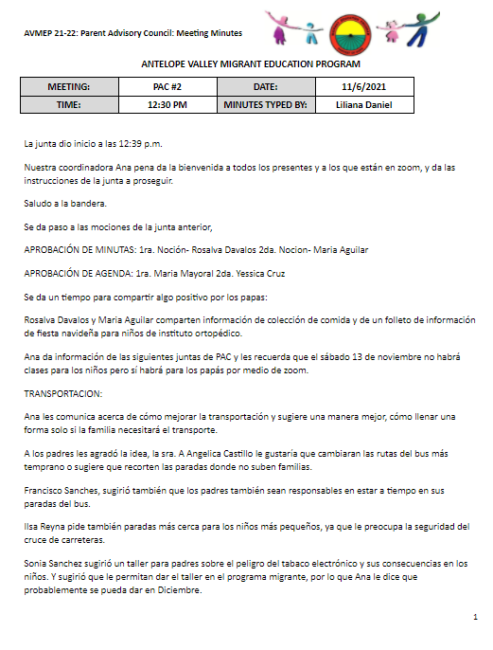
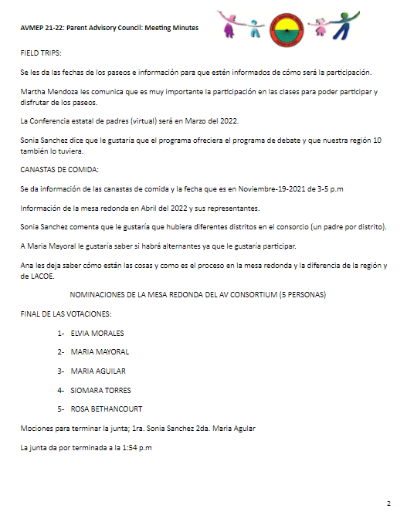
Aprobación de Minutas/
Approval of Minutes from PAC #2 11/6/2021
Notes:
LINK: https://drive.google.com/file/d/18JNLV0c1p8fcGEc4-h8e9QThf6ZtYbIs/view?usp=sharing

Slide 7
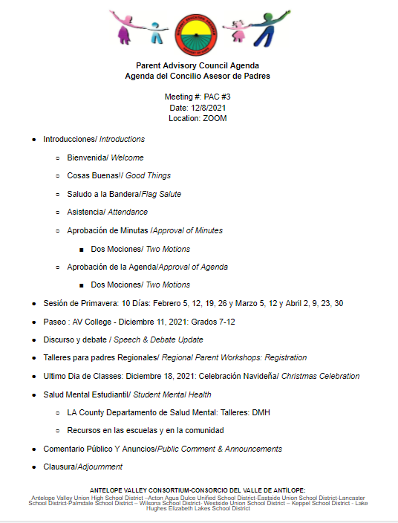
Approval of Agenda
Aprobación de Agenda
2 Motions
2 Mociones
Notes:
https://drive.google.com/file/d/1LYTTIlooJ5tZbgp5oeX5ihb-CEjdOwrF/view?usp=sharing

Slide 8

Academia STEAM
Sesion Primavera 2022 / Spring Session 2022
10 Días:
Febrero 5, 12, 19, 26
Marzo 5, 12
Abril 2, 9, 23, 30

Slide 9

AV Community College
Este sábado 11 de diciembre!
Grados 7-12
Necesitan estar en PLP a las 9:30 AM y regresamos a las 2:00PM en punto para aquellos que utilizan los bases para llegar a sus casas!
Link to Register: https://bit.ly/3Gc0w6t
Notes:
https://bit.ly/3Gc0w6t

Slide 10
DISCURSO Y DEBATE
SPEECH & DEBATE UPDATES

Slide 11
TALLERES REGIONALES
Topic: Derechos de los padres
Date: Thursday, February 3, 2022
Time: 10:00 AM – 12:00 PM
Place: Virtual - Zoom link will be emailed the day prior
Registration Link: http://lacoe.k12oms.org/2359-212960
Topic: Autoestima familiar
Date: Wednesday, April 6, 2022
Time: 10:00 AM – 12:00 PM
Place: Virtual - Zoom link will be emailed the day prior
Registration Link: http://lacoe.k12oms.org/2359-212968
Notes:
FLYER LINK: https://drive.google.com/file/d/1qI-3GM9caC4PniKUouPoMRHC2jU2wRT7/view?usp=sharing

Slide 12


TALLERES REGIONALES
Notes:
FLYER LINK: https://drive.google.com/file/d/1qI-3GM9caC4PniKUouPoMRHC2jU2wRT7/view?usp=sharing

Slide 13
Sábado Diciembre 18, 2021
Ultimo dia en la sesión de otoño!
Únete a nosotros para una Celebración navideña!

Slide 14
En La Comunidad: Talleres de Salud Mental
Talleres para el mes de Diciembre, 2021
12/09/21 Hora: 12:30pm Tema: Síntomas y Tratamiento de la Depresión Post COVID-19
12/14/21 Hora: 12:30pm Tema: Los Trastornos de Ansiedad en Adultos: Post COVID-19
12/21/21 Hora: 12:30pm Tema:El Suicidio En la Comunidad Hispana
12/28/21 Hora: 12:30 pm Tema:El efecto de la pandemia en el bienestar emocional de la comunidad
Notes:
Microsoft Teams meeting
Join on your computer or mobile app
Click here to join the meeting
Or call in (audio only)
+1 323-776-6996,,282902952# United States, Los Angeles
Phone Conference ID: 282 902 952#

Slide 15

SALUD MENTAL
LA County Departamento de Salud Mental
Recursos en las escuelas y en la comunidad
Si siente que usted, un amigo o un ser querido está en peligro inmediato, marque 9-1-1
https://211la.org para servicios sociales comunitarios y despensas de alimentos locales, o marque 2-1-1
Línea de vida nacional para la prevención del suicidio: https://suicidepreventionlifeline.org/talk-to-someone-now/
(800) 273-8255 o envía un mensaje de texto al 741-741
Trevor Project Lifeline: https://www.thetrevorproject.org/get-help-now/ o llame a (800) 488-7386 o envíe un mensaje de texto con START al 678-678
La línea directa dirigida por pares: <https://www.mentalhealthsf.org/peer-run-warmline/>
(855) 845-7415
Recursos comunitarios de AVUHSD
<https://www.avdistrict.org/community/community-resources>
Sitio web de salud mental de AVUHSD <https://bit.ly/avhsdmentalhealth>
Sala de calma virtual AVUHSD <https://bit.ly/AVcalm>

Slide 16
Comentario Público Y Anuncios/
Public Comment & Announcements

Slide 17
DONACION: NOMINA A UNA FAMILIA MIGRANTE PARA recibir un ARBOL Y REGALOS - GRATIS!
Notes:
PLEASE ENTER THE NAME OF THE PARENT IN THE FAMILY IN THE CHAT ANONYMOUSLY

Slide 18
Taller para Padres - Peligro de Tobacco Electrónico
Parent Workshop - Electronic Tobacco Dangers
12/11/2021 @ 1PM
Palmdale Learning Plaza y en ZOOM!
Facilitadora: Zonia Sanchez

Slide 19

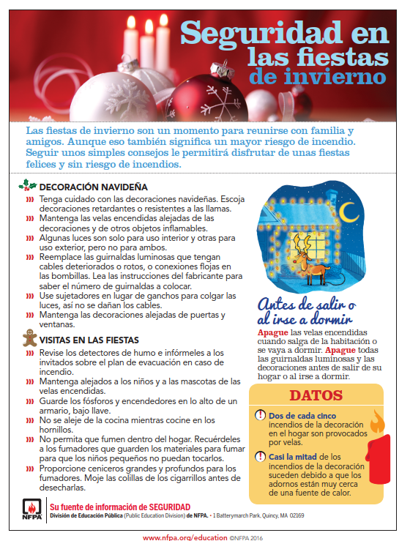

Slide 20
Clausura/Adjournment

Slide 21
Gracias!

